Slide 1
第二章 软件项目管理
2.1 软件项目管理概述
2.2 软件项目估算
2.3 软件项目进度管理
2.4 软件项目风险管理

Slide 2
2.1 软件项目管理概述
一、什么是软件项目管理
软件项目区别于其他工程项目具有以下显著特征：
  软件产品的不可见性 → 软件项目复杂而抽象；
  项目的高度不确定性 → 预定计划与实际情况存在较大偏差；
  软件过程的多变化性 → 不确定、不稳定；
  软件人员的高流动性 → 风险；
软件项目管理：为使软件项目能按照预定目标顺利完成，而对成本、人员、进度、风险等进行分析和管理的活动。
  挑战1：在各类约束条件下及时交付项目；
  挑战2：如何优化资源的分配与集成来满足预先定义的目标。

Slide 3
2.1 软件项目管理概述
关于软件项目管理的一个小案例：
X项目的初始状态：
  一个年轻的项目经理A；
  10个经验缺乏的技术人员；
  项目交付期紧张；
  技术风险较高。

Slide 4
2.1 软件项目管理概述
关于软件项目管理的一个小案例（续）：
X项目的当前状态：
  进度已经落后于计划；
  项目经理A已经向客户汇报了一次项目开发进度，并已经演示了系统功能，已开发的功能已被用户接受并认可；
  此时，项目组补充加入了一位水平高、经验丰富的技术人员B；
  B检查了团队目前完成的代码，发现原来写的代码效率不高，构架繁冗，不方便后期维护，也可能导致软件性能方面存在缺陷；
  B的建议：重构代码和数据库设计。

Slide 5
2.1 软件项目管理概述
关于软件项目管理的一个小案例（续）：
X项目的当前状态（续）：
  团队的想法：辛苦写的代码被一票否决，心里很不舒服，但是也承认自己的代码质量不高；
  项目经理A的想法：预计客户将来会提到这个问题，而等到那时再重构会更加麻烦；
  公司CEO的意见：已经向客户申请过一次计划调整并基本得到理解，但目前进度已经落后于计划，急需完成剩余部分功能的开发，不能再次申请延期。

Slide 6
2.1 软件项目管理概述
关于软件项目管理的一个小案例（续）：
X项目的客观情况：
  如果系统重构，很可能需要再次调整计划，而客户已经明确表示计划是不可能再调整的了；
  B在技术上没有问题，但缺乏时间观念，并且身兼多个项目，重构速度令人失望；
  团队成员开始挺配合系统重构，但随着重构的深入，发现难度很大，基本等于重新开发。于是对B很有意见，不太配合B的指挥；
  作为项目经理A，怎么办？

Slide 7
2.1 软件项目管理概述
关于软件项目管理的一个小案例（续）：
X项目总结：
  一个平均技术水平低下的研发团队使得项目进展存在较多隐患；
  一个无奈的项目经理，缺乏经验，几乎无法处理全部问题；
  一个鲁莽但经验丰富的技术人员，粗鲁的忽视了开发进度和客户需求，进行单方面的技术改进；
  公司因为项目款项回收速度慢而指责团队开发进度。

Slide 8
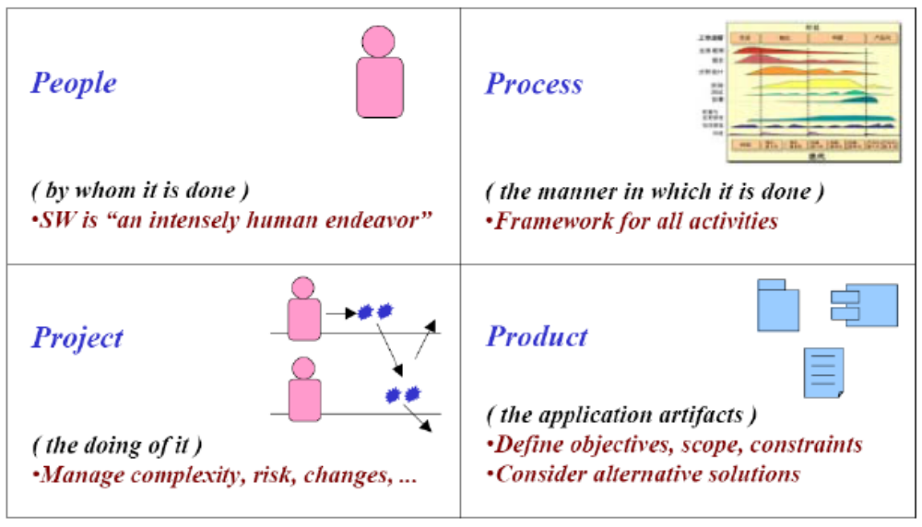
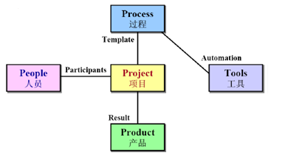
2.1 软件项目管理概述
二、软件项目管理中的“4P”

Slide 9
2.1 软件项目管理概述
1、人员（People）
软件项目的参与人员：
  高级管理者：负责定义业务问题；
  项目管理者：负责计划、组织和控制软件开发人员；
  开发人员：拥有开发软件所需技能的人（比如，系统分析员、系统架构师、设计师、程序员、测试人员、质量保证人员…）；
  客户：进行投资，详细描述待开发软件需求，关心项目成败的组织或人员；
  最终用户：一旦软件发布成为产品，直接使用软件的人。

Slide 10
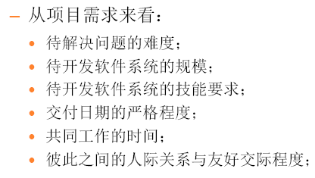
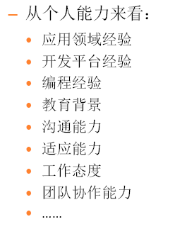
2.1 软件项目管理概述
软件开发团队：
  一个好的开发团队往往取决于项目经理的管理风格、团队里的人员数量与技能水平、软件项目的总体难易程度等。
  选择人员组建软件开发团队时应注意考虑以下要素：

Slide 11
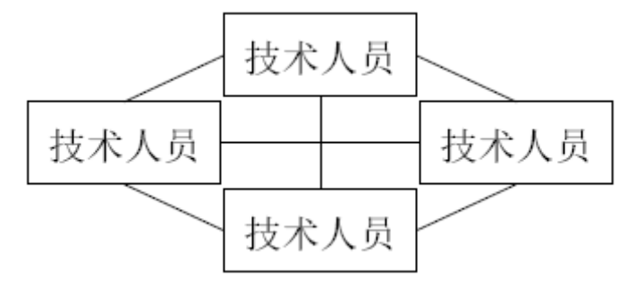

2.1 软件项目管理概述
软件开发团队的组织方式：
(1) 民主式组织结构：
  小组成员完全平等，项目工作由全体人员共同讨论协商决定，并根据每个人的能力和经验进行适当分配。
  优点：同等的参与权能够激发创造力。比较适合于规模小、习惯于共同工作的软件开发组。
  缺点：缺乏明确的权威领导，难于解决意见分歧，不适用于大规模开发的情况。

Slide 12
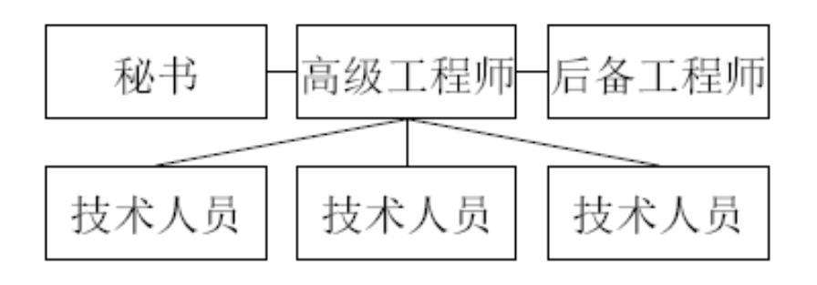
2.1 软件项目管理概述
(2) 主程序员式组织结构：
  项目工作由一个人（即高级工程师或主工程师）全面负责，其他人员给予支持；
  优点：实现了项目人员的专业化分工；组内成员都面向高级工程师，简化了成员之间的沟通协调，降低了管理的复杂性。
  缺点：要求高级工程师必须同时具备技术才能和管理才能。

Slide 13
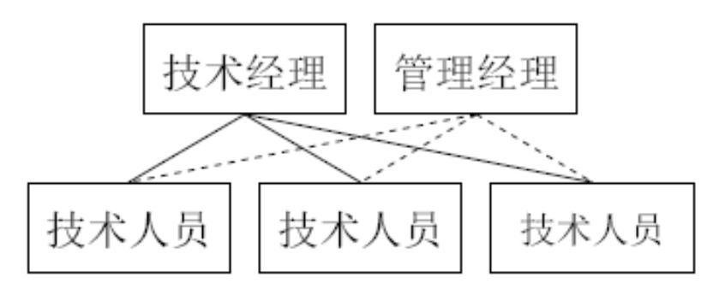
2.1 软件项目管理概述
(3) 技术管理式组织结构：
  由技术经理负责小组的技术决策，由管理经理负责所有非技术性事务的管理决策，对小组成员的业绩进行评价。
  优点：将技术开发工作与行政管理工作进行分离，分别由两个人承担。
  缺点：难于明确划分技术经理与管理经理的管理权限。

Slide 14
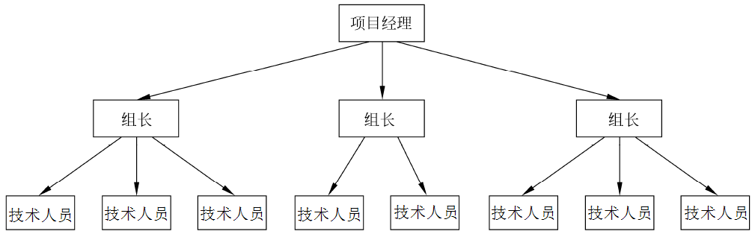
2.1 软件项目管理概述
(4) 大型项目的层次式组织结构：
  通常可以按照产品特性将一个大型项目划分成多个小型项目组来完成，每个小型项目组负责某一个或某一组产品特性的开发；
  整个产品开发统一在项目经理的指导下进行，技术人员向各自的团队组长汇报工作，团队组长向项目经理汇报工作；
  中间的管理层次可以根据产品规模的需要适当增加。

Slide 15
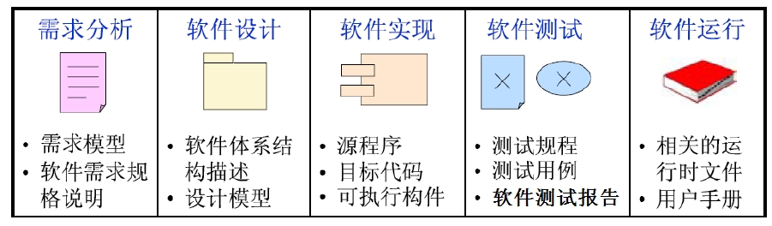
2.1 软件项目管理概述
2、产品（Product）
在软件项目管理中，对软件产品主要关注以下方面：
  最终的软件系统；
  以及软件开发过程中的所有中间产出物，即在软件过程的不同阶段所产生的过程制品。

Slide 16
2.1 软件项目管理概述
产品分解结构：
软件项目管理中，通常使用“产品分解结构”（Product Breakdown Structure，PBS）作为产品分解的工具。
PBS ：通过分层的树型结构来定义和组织软件项目范围内的所有产出物，自顶向下，逐级细分。

Slide 17
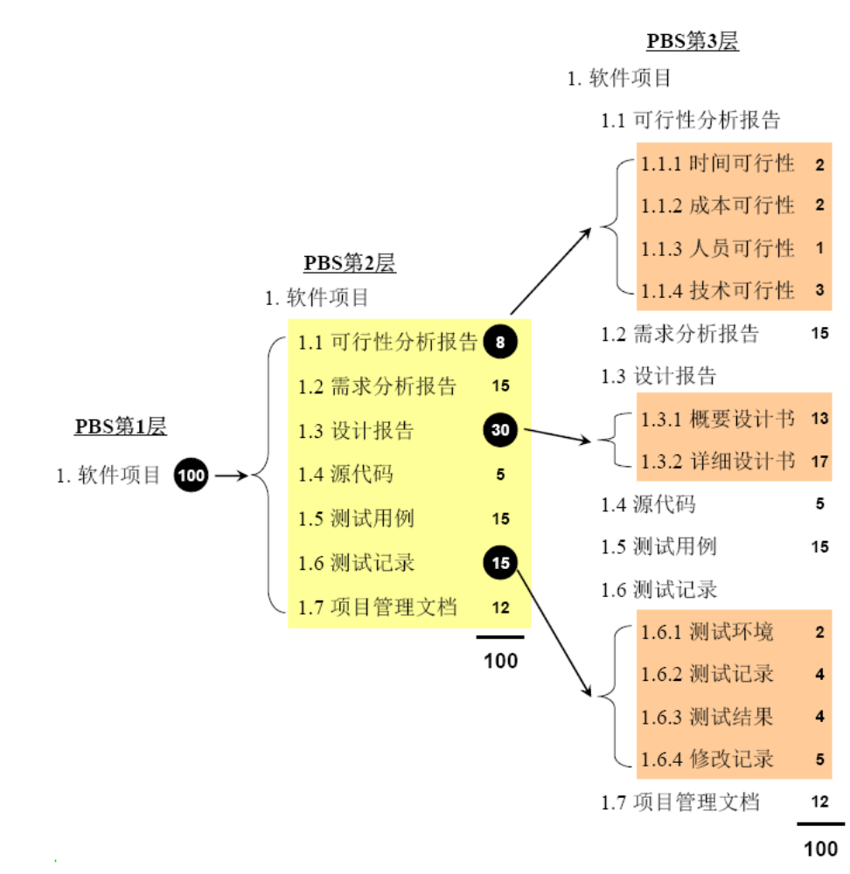
产品分解结构
（PBS）

Slide 18
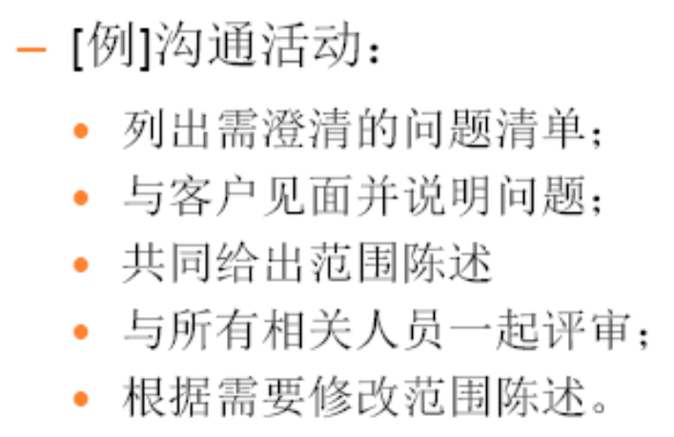
2.1 软件项目管理概述
3、过程（Process）
在软件项目管理中，对软件过程主要关注以下方面：
  选择合适的软件过程模型；（存在多种过程模型，各种过程模型适用不同类型的软件项目）
  根据所选的过程模型，对其进行适应性修改；（软件过程不是一成不变的，需要通过用户反馈和度量过程结果来实现持续改进）
  确定过程中应包含的工作任务列表。

Slide 19
2.1 软件项目管理概述
工作分解结构：
软件项目管理中，通常使用“工作分解结构”（Work Breakdown Structure，WBS）作为过程分解的工具。
WBS：通过分层的树型结构来定义和组织工作任务之间的分解关系，自顶向下，逐级细分。

Slide 20
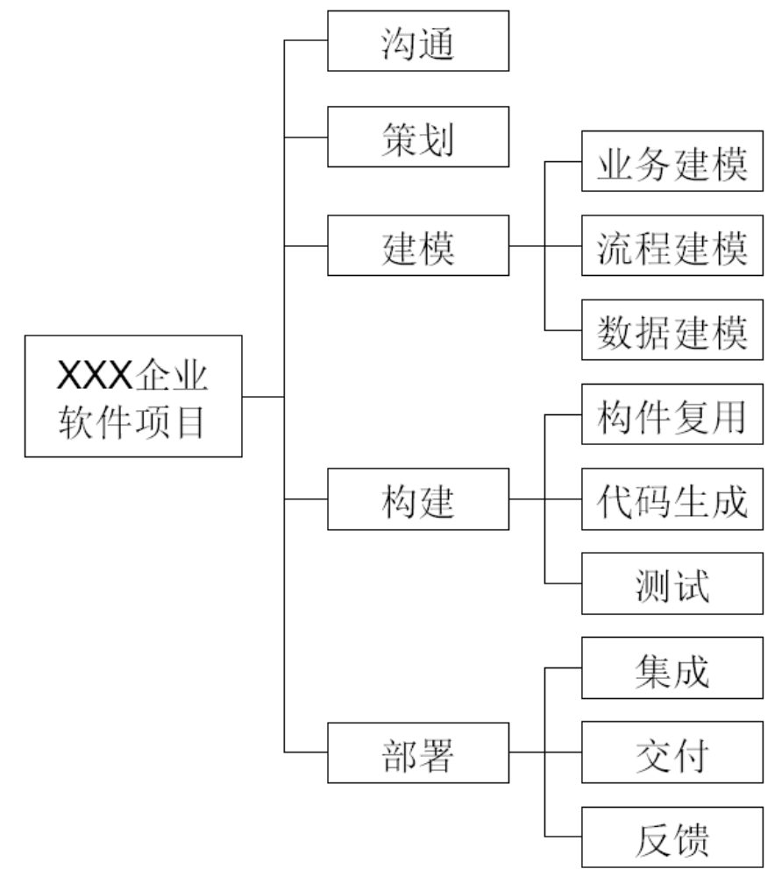
2.1 软件项目管理概述
某过程模型的WBS分解结构

Slide 21
2.1 软件项目管理概述
4、项目（Project）
对软件项目本身主要关注以下方面：
  范围（Scope）
  进度（Time）
  成本（Cost）
  质量（Quality）

Slide 22
2.1 软件项目管理概述
三、软件项目管理活动
软件项目管理的过程主要包括以下4个阶段：
  项目启动
  项目规划
  项目实施
  项目收尾

Slide 23
2.1 软件项目管理概述
(1) “项目启动”阶段包括以下管理活动：
  确定项目范围：项目管理者了解客户的实际需求，从功能、性能和交付要求等角度定义软件的范围，并与客户在软件范围、验收标准和交付日期等方面达成协议。
  组建项目团队：项目管理者根据系统任务的要求组织开发团队，并明确每一个成员的角色和职责。
  建立项目的基础设施：项目管理者与项目团队一起，建立软件开发所需要的基础设施，包括硬件设备、网络环境、软件工具、文档模板、会议程序和沟通系统等。

Slide 24
2.1 软件项目管理概述
(2) “项目规划”阶段包括以下管理活动：
  确定项目活动：项目管理者需要明确项目的各种活动，确定各种活动之间的依赖关系和执行顺序。
  预算项目成本：项目管理者根据每项活动所需要的资源进行成本估算，确定项目的成本预算。
  制定进度计划：项目管理者预计完成每一项活动所需花费的时间，制定出合理的开发进度计划。

Slide 25
2.1 软件项目管理概述
(3) “项目实施”阶段包括以下管理活动：
  监控项目执行：项目管理者需要跟踪项目的执行情况，综合评价整个项目的实际进展，及时发现并纠正实际情况与计划的偏差。
  管理项目风险：项目管理者需要识别可能造成项目进度推迟或预算超支的潜在风险，并采取有效的风险管理策略。
  控制项目变更：项目管理者需要建立有效的变更控制机制，管理项目变更。

Slide 26
2.1 软件项目管理概述
(4) “项目收尾”阶段包括以下管理活动：
  客户验收项目：根据项目协议中规定的验收标准，客户对所交付的软件产品进行评价，最终正式接受产品。
  安装培训软件：项目团队在用户环境中安装软件系统，培训用户使用系统，并移交用户手册等文档。
  总结项目经验：项目团队分析和总结项目的经验教训，不断提高软件开发管理水平。

